Slide 1



UNIT TEST
TRUNG TÂM R&D

Slide 2
NỘI DUNG
Khái niệm Unit Test
Triển khai Unit Test cơ bản
Triển khai Unit Test với Mockito
Triển khai Unit Test với các lớp
Good Unit Tests?
Sử dụng Tool gen test
TỔNG QUAN CÁC SẢN PHẨM CỦA SMART CITY VÀ ĐỀ XUẤT
ĐỀ XUẤT
Trung tâm R&D

Slide 3

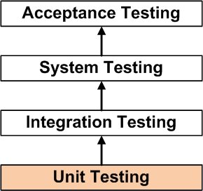
Khái niệm Unit Test
User
1. HIỆN TRẠNG
Tester
Developer
Trung tâm R&D

Slide 4
Khái niệm Unit Test
Unit test nghĩa là kiểm thử đơn vị. Đơn vị có thể là một class, một method.
Unit test là bước kiểm thử đầu tiên trong quá trình phát triển phần mềm. Unit test được thực hiện bởi Developer.
Unit test là một đoạn mã tự động gọi một đơn vị công việc trong hệ thống và sau đó kiểm tra một giả định duy nhất về hoạt động của đơn vị công việc đó
1. HIỆN TRẠNG
Trung tâm R&D

Slide 5
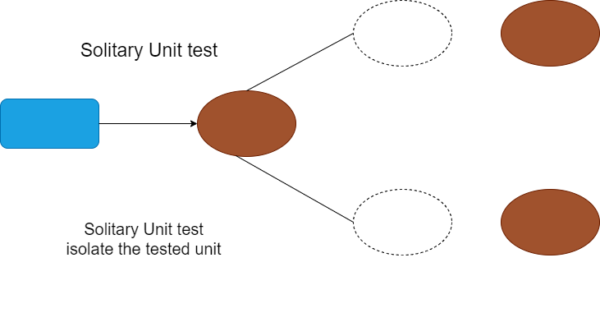
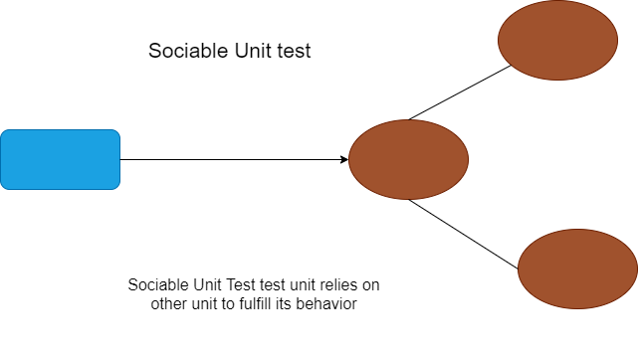
Khái niệm Unit Test
Kiểm thử đơn vị một cách riêng biệt, độc lập. Giả lập tất cả các đơn vị khác.
Kiểm thử hành vi của một đơn vị bằng cách giữ nguyên sự phụ thuộc của đơn vị cần kiểm thử và các đơn vị khác
1. HIỆN TRẠNG
Trung tâm R&D

Slide 6
Khái niệm Unit Test
Đầu vào:
Yêu cầu từ khách hàng
Mã nguồn chương trình cần kiểm định
Lỗi, rủi ro tiềm năng theo kinh nghiệm
Đầu ra:
Các testcase
Mã nguồn đã được kiểm tra
Báo cáo
1. HIỆN TRẠNG
Trung tâm R&D

Slide 7
Khái niệm Unit Test
Một số công cụ kiểm thử:
Junit cho Java
Nunit cho .Net
Xcode cho Swift
PyUnit cho Python
PHPUnit cho PHP
1. HIỆN TRẠNG
Trung tâm R&D

Slide 8

2. TRIỂN KHAI UNIT TEST CƠ BẢN
Trung tâm R&D

Slide 9
Triển khai Unit Test cơ bản
Cài đặt môi trường:
Cài đặt intellij community hoặc intellij enterprise phiên bản 2019.3
Cài đặt java 8
Cài đặt maven 3.6.3
1. HIỆN TRẠNG
Trung tâm R&D

Slide 10
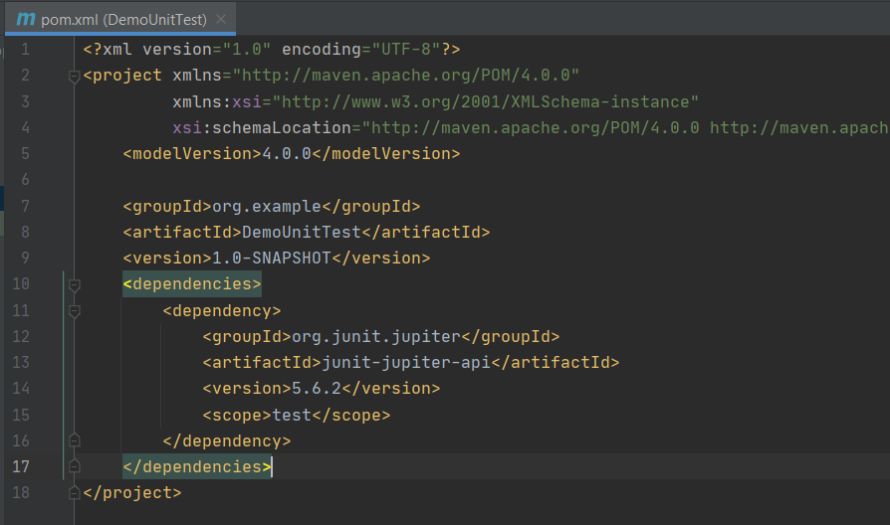
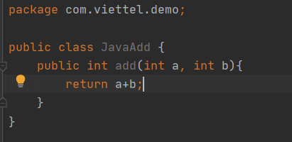
Triển khai Unit Test cơ bản
Tạo maven project DemoUnitTest
Tạo class JavaAdd
1. HIỆN TRẠNG
Trung tâm R&D

Slide 11
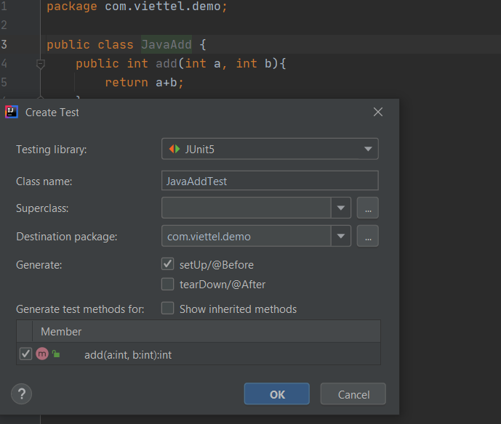
Triển khai Unit Test cơ bản
Tạo nhanh lớp test bằng phím tắt Alt + Enter, chọn các option như sau
Testing library: Loại thư viện dùng để chạy unit test
Class name: tên class test
setUp: hàm chạy trước khi testcase chạy
tearDown: hàm chạy ngay sau khi tất cả testcase chạy
Generate test methods: chọn các method muốn gen.
Trung tâm R&D

Slide 12
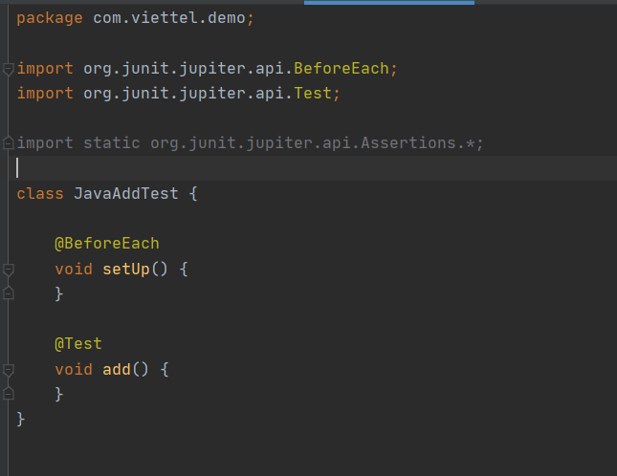
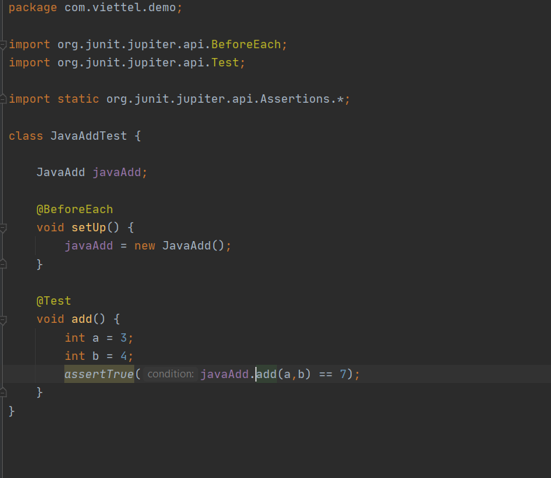
Triển khai Unit Test cơ bản
Class JavaAddTest gen ra có dạng như sau
Viết test
Trung tâm R&D

Slide 13
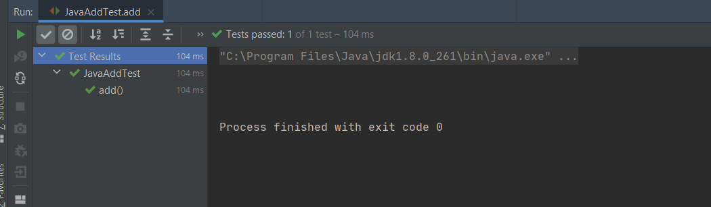
Triển khai Unit Test cơ bản
Chạy testcase
Trung tâm R&D

Slide 14
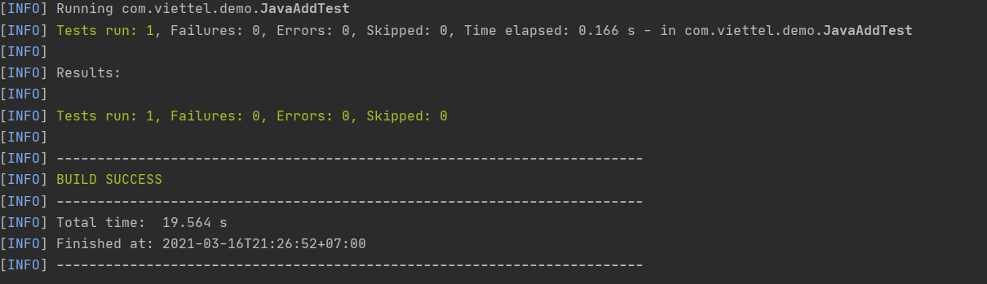
Triển khai Unit Test cơ bản
Chạy testcase sử dụng câu lệnh:
Thêm plugin maven-compiler-plugin và maven-surefire-plugin vào file pom.xml
Chạy lệnh mvn clean test
Trung tâm R&D

Slide 15
3. TRIỂN KHAI UNIT TEST VỚI MOCKITO
Trung tâm R&D

Slide 16
Triển khai Unit Test với Mockito
Vấn đề:
Unit test dùng để kiểm thử đơn vị. Tuy nhiên các hàm thường gọi lẫn nhau, hoặc gọi tới database, service bên ngoài.
Làm sao có thể kiểm thử đúng một đơn vị, không bị ảnh hưởng bởi các đơn vị khác đang chạy đúng hay sai?
Trung tâm R&D

Slide 17
Triển khai Unit Test với Mockito
Giải pháp:
Sử dụng một framework cho phép giả lập các đơn vị khác.
Khi đơn vị cần kiểm thử gọi tới các đơn vị khác. Nó sẽ gọi tới các mock
Một số framework mock: Mockito, Jmockit, EasyMock, PowerMock.
Trung tâm R&D

Slide 18
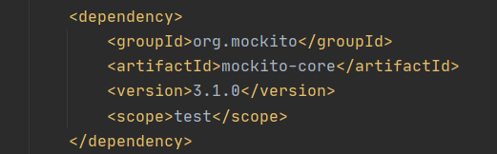
Triển khai Unit Test với Mockito
Để sử dụng Mockito cần thêm thư viện Mockito vào file pom.xml:
Các phiên bản Mockito từ 2014 đến nay tên là mockito-core
Các phiên bản Mockito trước đó tên là mockito-all
Trung tâm R&D

Slide 19
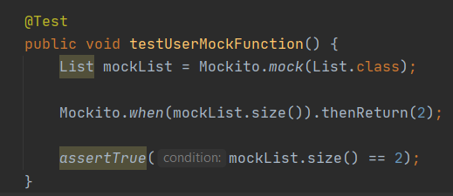
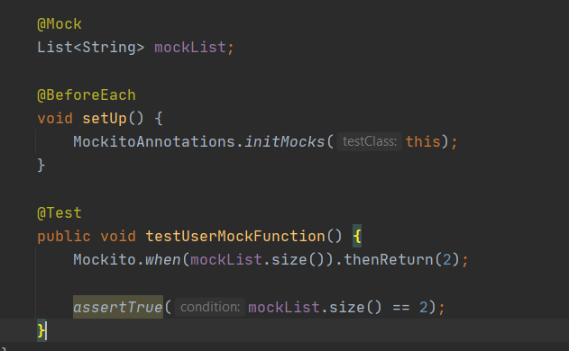
Triển khai Unit Test với Mockito
Cách mock một đối tượng
Cách 1: Mockito.mock()
Cách 2: @Mock
Trung tâm R&D

Slide 20
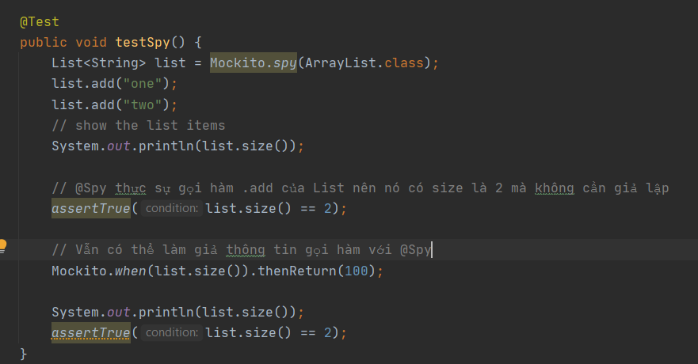
Triển khai Unit Test với Mockito
Spy: nửa thật nửa giả
Trung tâm R&D

Slide 21
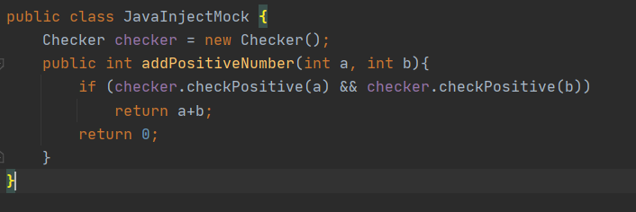
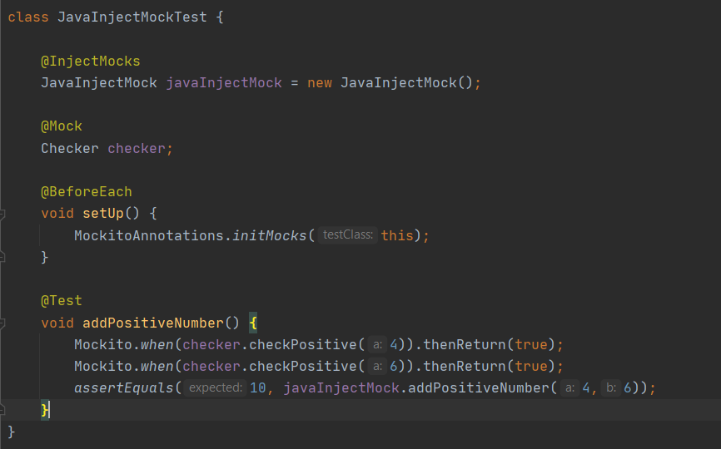
Triển khai Unit Test với Mockito
InjectMock: đối tượng được inject bởi các đối tượng mock
Checker sẽ được inject vào đối tượng javaInjectMock
Trung tâm R&D

Slide 22
Triển khai Unit Test với Mockito
Các hàm hay được sử dụng:
Giả lập throw exception
Mockito.when(<call method>).thenThrow(<Exception>);
Giả lập hàm void
Mockito.doNothing().when(<đối tượng>).<hàm>()
Giả lập throw exception từ hàm void
Mockito.doThrow(<Exception>).when(<đối tượng>).<hàm>();
Trung tâm R&D

Slide 23
Triển khai Unit Test với Mockito
Các hàm hay được sử dụng:
Khớp tất cả đầu vào thuộc một class
Mockito.anyString(), Mockito.anyInt(), Mockito.any(Class),…
Trung tâm R&D

Slide 24
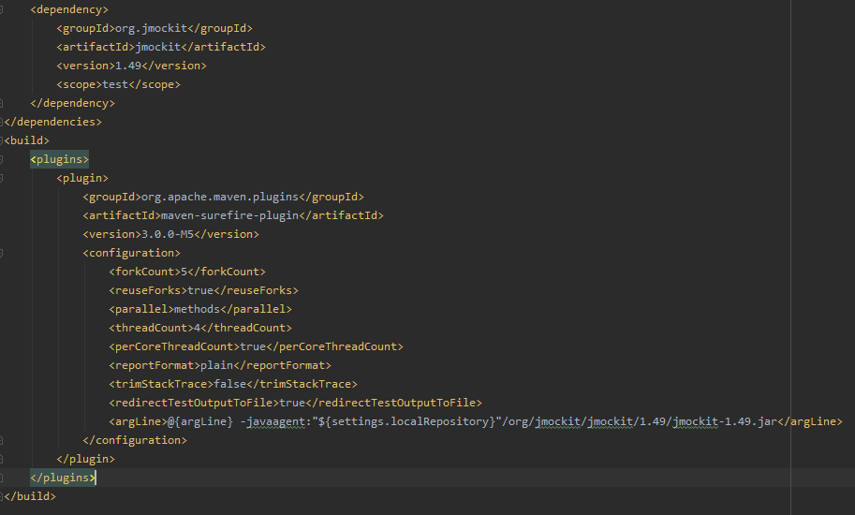
Triển khai Unit Test với Mockito
Giả lập hàm static với Jmockit
Trung tâm R&D

Slide 25
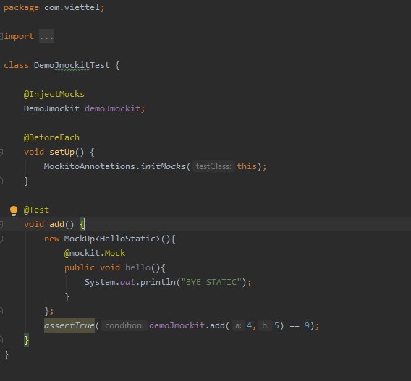
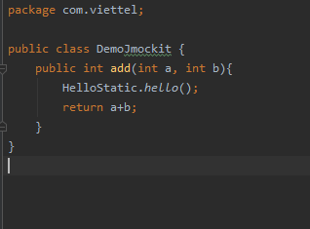
Triển khai Unit Test với Mockito
Trung tâm R&D

Slide 26
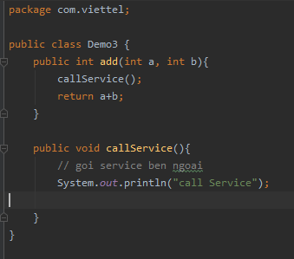
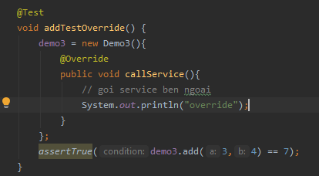
Triển khai Unit Test với Mockito
Giả lập hàm của chính class cần kiểm thử:
Hàm add gọi đến hàm callService
Ghi đè hàm callService bằng anonymous class
Trung tâm R&D

Slide 27
4. TRIỂN KHAI UNIT TEST VỚI CÁC LỚP
Trung tâm R&D

Slide 28
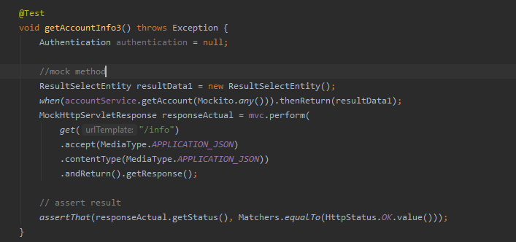
Triển khai Unit Test với các lớp
Lớp controller:
Giả lập restful request
Trung tâm R&D

Slide 29
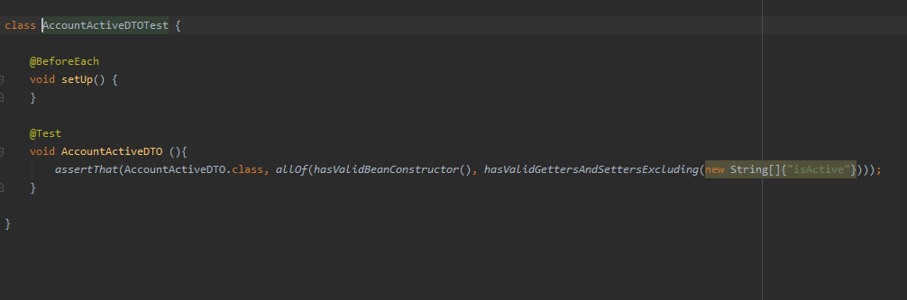
Triển khai Unit Test với các lớp
Lớp DTO, Entity:
Trung tâm R&D

Slide 30
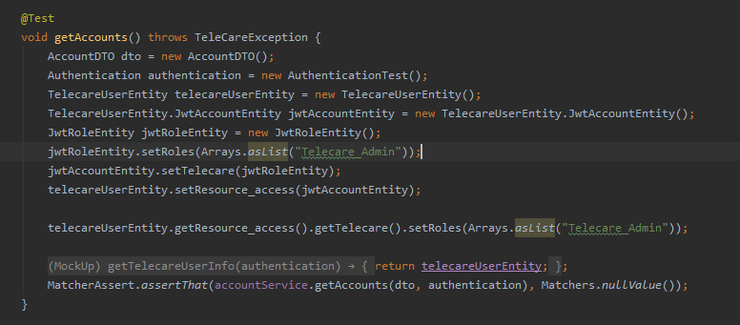
Triển khai Unit Test với các lớp
Lớp Service:
Trung tâm R&D

Slide 31
5. GOOD UNIT TEST?
Trung tâm R&D

Slide 32
Good unit tests
Automatic: tự động, tích hợp vào luồng CI/CD
Speed: Thường không đến 1s/testcase.
Independence: không phụ thuộc vào môi trường, vào các test case khác. Không khởi tạo ngữ cảnh của ứng dụng
Readable: viết test dễ hiểu.
Repeatable: đầu vào cố định. Hạn chế sử dụng Random()
Trung tâm R&D

Slide 33

TRÂN TRỌNG CẢM ƠN!
TỔNG CÔNG TY GIẢI PHÁP DOANH NGHIỆP VIETTEL
TRUNG TÂM R&D

